Slide 1
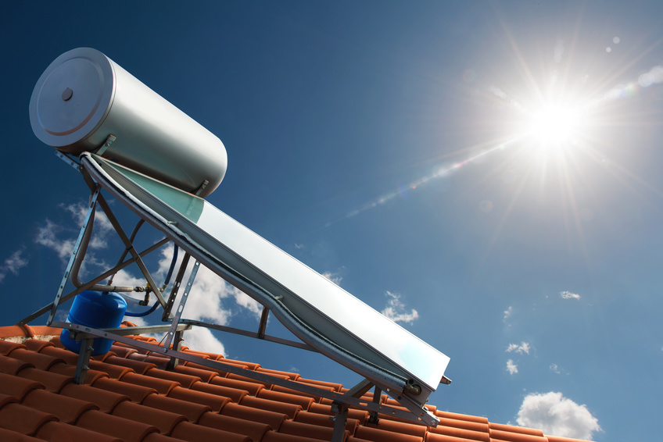



Sistema de aquecimento solar para banho
Conceitos e vantagens
Os componentes
A venda
Esta Foto de Autor Desconhecido está licenciado em CC BY

Slide 2
O carro-chefe do nosso trabalho hoje é o aquecimento solar para banho. Ele é muito comum pois apresenta uma série de vantagens por um menor investimento inicial, quando comparado ao sistema de geração de energia, além de eliminar um dos principais vilões da conta de luz, o chuveiro elétrico. Algumas vantagens para este sistema são:
Muito conforto térmico: água quente em abundancia na pressão e temperatura ideal;
Muita economia: Pode economizar, em média, 30% nas faturas de energia elétrica;
Menor exposição a inflações energéticas e quedas de energia: o valor do kW/h no Rio de Janeiro é um dos mais altos do país e segue aumentando com as inflações, além de sofrer com apagões constantes por conta de chuvas constantes e falta de fornecimento de hidrelétricas, o que não interfere em seu fornecimento de água quente;
Utilizada em qualquer lugar: podem ser instalados em locais remotos, pois não dependem de linhas de transmissão ou grandes instalações de armazenamento, é uma instalação única e independente por residência;
Valorização do imóvel: além de aumentar a liquidez do imóvel, o mercado valoriza a tecnologia;
Sustentabilidade: energia solar térmica utiliza uma fonte renovável, não poluente e sem custos, sem poluição, inclusive, sonora, tudo isso por um tempo de vida útil de 25 a 30 anos;
Água quente na cozinha: a água, em altas temperaturas para apoio na cozinha, solta mais facilmente a gordura impregnada.

Slide 3

Esse sistema é dividido em quatro setores:
Componentes
Reservatório térmico
(boiler)
Caixa d’água
Coletor solar

Slide 4
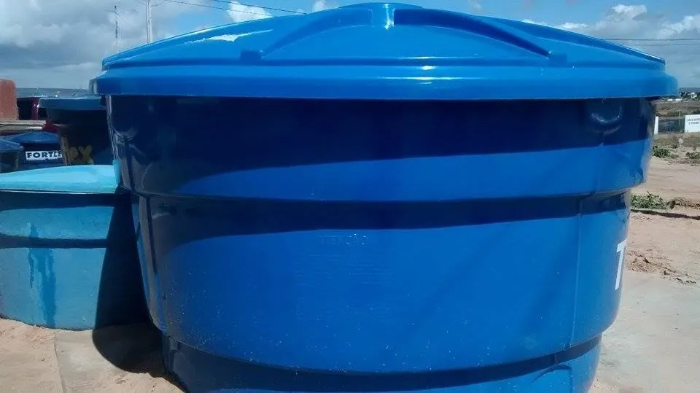
A Caixa d’água
É um tanque para armazenar água para consumo domiciliar. Ela é a porta de entrada do componente mais importante para o sistema, a água, sustentada pela concessionária (para o Rio, a CEDAE) que provê a água tratada utilizada no dia-a-dia, para chuveiros, torneiras, máquina de lavar, e demais utilidades domésticas.

Slide 5
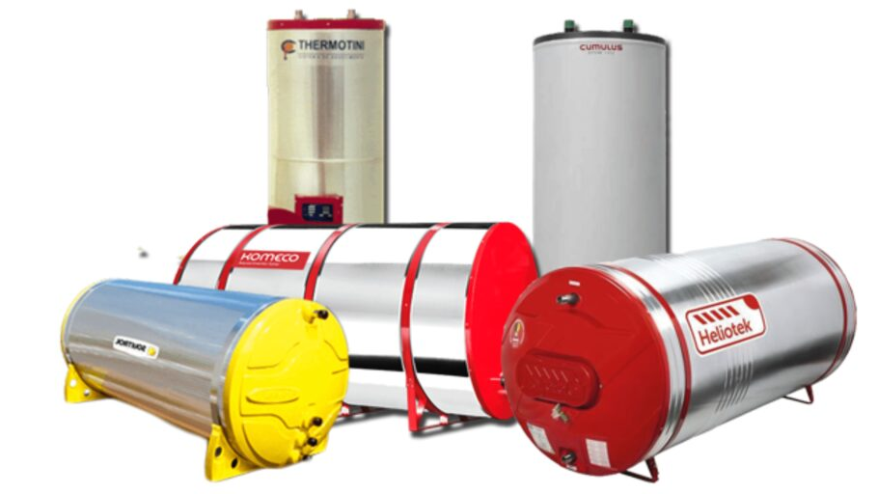
O Reservatório
Também chamado de boiler, é, essencialmente, uma caixa d’água de água quente. Mantém a água aquecida pelo sistema pronto para uso, e alimenta a rede hidráulica de água quente da casa de acordo com a demanda. São vários os tipos de reservatórios, e suas características vão desde o tipo de aço até o uso empregado.

Slide 6
Os reservatórios variam de acordo com:
Tamanho
Tipo de aço
O aço usado na confecção do boiler vai depender do fabricante, e isto pode causar mudanças consideráveis na sua aplicação. Para a água que não vem de concessionária, isto é, não é tratada, o boiler que não possui um aço mais resistente é mais propenso a sofrer com corrosão de impurezas presentes na água fornecida.
Os reservatórios mais comuns vêm nos tamanhos de 200, 300, 400, 500, 600, 800 e 1000L. Existem reservatórios ainda maiores para uso na indústria ou comércio, que podem variar de acordo com a necessidade do setor.
Formato
Tipo de instalação
O reservatório pode ser horizontal ou vertical, sendo o horizontal o tipo mais comum.
Existem três tipos de sistema de aquecimento solar: o aquecimento solar em baixa pressão, em alta pressão e em nível.

Slide 7

Tipo de aço
Há diferentes tipos de microestrutura de metais: o aço pode ser, entre os principais tipos, ferrítico ou austenítico. O aço 444 é ferrítico, enquanto os aços 304 e 316 são austeníticos. Isto mostra apenas as propriedades mecânicas da estrutura, sendo que esta característica não exerce qualquer influência sobre resistência contra a corrosão. O que determina a corrosão é a quantidade de cromo-molibdênio.
O aço 444 tem mais cromo-molibdênio que o aço 304 e menos que o aço 316.

Slide 8
O aço 444 é utilizado pela Bosch. Possui maior resistência contra a corrosão que o aço 304, embora em regiões com água muito básica (PH > 7), o aço 444 pode ser menos resistente que o 316. Isto pode ocorrer, por exemplo, em regiões com água com muitos minerais (regiões montanhosas, águas muito profundas). Já a Solis trabalha com dois tipos, o aço 304 e o aço 316, e nós optamos por um tipo ou outro de acordo com a necessidade do cliente.

Slide 9
O anodo ou WT Considerando que existem riscos de corrosão quando se faz uso de água não tratada, podendo causar vazamento do boiler e perda do sistema em último caso, os fabricantes criaram uma forma de contornar esta situação, cada qual à sua maneira.
A Bosch utiliza o anodo. Este consiste em uma peça interna ao reservatório, fabricado de forma especial em relação ao outro reservatório. O reservatório com anodo é utilizado sempre que a água não é tratada e/ou possui impurezas em sua composição (normalmente quando é água de poço e não de concessionária). Nesses casos recomenda-se que use reservatório próprio para esse fim, e a troca do anodo embutido no boiler seja realizada, no máximo, a cada 6 meses.
A não utilização consciente deste tipo de reservatório, que é um pouco mais caro que o tipo sem anodo, bem como a falta de troca do anodo dentro do prazo recomendado, pode acarretar na perda de garantia.

Slide 10
O WT
Já o WT é uma capa protetora interna ao reservatório utilizada pela Solis. Diferentemente do anodo, o WT não necessita de trocas ou manutenções periódicas e sua durabilidade tem o mesmo tempo de vida útil do reservatório. Além disso, a Solis oferece para seus reservatórios um suporte de cinco anos de garantia contra corrosão, ao contrário da Bosch que oferece três anos de garantia, sempre mediante substituição do anodo.

Slide 11
Tipo de instalação
O aquecimento solar em baixa pressão é a situação ideal, pois é mais barato, tem menos componentes e não necessita de esforço extra para seu funcionamento. A distância entre o reservatório e a caixa d'água deve ser de até 5 metros de altura entre um e outro (dizemos 5 m.c.a.).
Caso essa distância seja maior do que 5 m.c.a., utilizamos o sistema de alta pressão. Não somente para isso, mas também para casos em que a coluna d'água for muito grande ou o uso de água quente for demasiado, como por exemplo, muitos banhos simultâneos, ou banheira de hidromassagem/lavanderia/qualquer uso especial de água quente. Nele, necessitamos de um equipamento chamado de pressurizador, uma bomba para forçar o sistema a funcionar mesmo com o esforço maior. O reservatório é alterado, e alguns componentes são adicionados nesse caso. Envio uma proposta de alta pressão e uma de baixa pressão para comparação dos componentes.
Existe ainda o sistema de nível, menos utilizado. Ele vai ser aplicado em último caso, quando a coluna d’água entre a caixa e o reservatório estiver praticamente na mesma altura.

Slide 12
Sistema de aquecimento solar de baixa pressão É o modelo mais simples. Em suas condições de instalação, são considerados posicionamentos ideais dos equipamentos. A caixa d’agua está posicionada em um local de referência, e um pouco abaixo se encontram o reservatório térmico e os coletores. A distância entre a caixa d’água e o reservatório deve ser de 15cm até 5m de altura (5m.c.a.). Tende a ser mais barato que os demais sistemas, pois não necessita de muitos componentes para o seu funcionamento.
COMPONENTES
Reservatório térmico em baixa pressão
Coletor solar
Válvula purgadora (ou eliminadora) de ar
Bomba de circulação*
Controlador diferencial de temperatura*
Material hidráulico
*Para casos de circulação forçada

Slide 13
Sistema de aquecimento solar de alta pressão Utilizado quando existe uma distância maior do que 5m.c.a. entre a caixa d’água e o boiler. Esses casos são considerados não ideias e acontecem em cenários diversos, sendo o supracitado o mais clássico. Podemos recomendar seu uso, também, em situações em que a coluna d´água for muito grande ou o uso de água quente for muito elevado dentro da residência. Nesses casos, é necessário o uso de um equipamento chamado pressurizador, uma bomba que aumenta a força de trabalho do sistema e, em suma, oferece mais pressão.
COMPONENTES
Reservatório térmico em alta pressão
Coletor solar
Válvula purgadora (ou eliminadora) de ar
Bomba de circulação*
Controlador diferencial de temperatura*
Material hidráulico
*Para casos de circulação forçada
Vaso de expansão
Pressurizador
Conjunto de válvulas de segurança

Slide 14
Sistema de aquecimento solar de nível É o menos utilizado. Ele vai ser aplicado em último caso, quando não há alternativa senão colocar a caixa d'água e o reservatório na mesma altura. Seu comportamento, em termos de relação de materiais, será o mesmo do sistema de baixa pressão, com exceção do reservatório especial, chamado reservatório de nível, próprio para este tipo de instalação. Para esta modalidade mais incomum, alguns fabricantes trabalham com menos variações de tamanho (a Bosch fornece reservatórios de nível de 400, 500 e 600L somente, com ou sem anodo). Assim, tem-se:
COMPONENTES
Reservatório térmico em nível
Coletor solar
Válvula purgadora (ou eliminadora) de ar
Bomba de circulação*
Controlador diferencial de temperatura*
Material hidráulico
*Para casos de circulação forçada

Slide 15
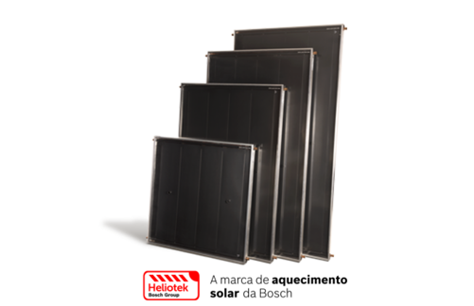
Os coletores
Chamados de “placas solares”, o coletor solar é a terminologia correta para sistemas voltados exclusivamente para o aquecimento de água. Eles promovem o aquecimento através da radiação do sol, especialmente em horários de sol pico (entre 10h e 14h).
Quando os raios do sol atravessam o vidro da tampa do coletor, eles esquentam as aletas, que são feitas de uma liga de cobre e alumínio, e pintadas com uma tinta especial e escura que ajuda na absorção máxima da radiação. O calor então passa das aletas para os tubos (serpentina), geralmente de cobre, em um caminho onde percorre por determinado tempo. Ao fim do percurso, a água de dentro da serpentina sai completamente aquecida e passa para o boiler para armazenamento.

Slide 16
Tipos de coletores
O coletor não possui grandes alterações em sua composição interna. Dependendo de seu uso, pode ser optado o coletor de inox (disponível apenas pela Solis), em vez da liga de cobre e alumínio, nos casos em que o fator de corrosão é maior. Contudo, tradicionalmente, o que irá alterar na escolha dos coletores é o uso (para banho ou para piscina) e o tamanho (altura do coletor). Todos os coletores solares para banho possuem mesma largura, sendo alterado somente a altura. Estas podem ser de 1,0m, 1,5m ou 2,0m.

Slide 17
DETERMINANDO A QUANTIDADE DE COLETORES para cada 100L de tamanho de reservatório, utiliza-se 1m² de área coletora, independentemente se o sistema for de alta pressão, baixa pressão ou nível.
Exemplo 1: reservatório de 200L
1 coletor de 2,0m OU
2 coletores de 1,0m
2m² de área coletora total
Exemplo 2: reservatório de 500L
3 coletores de 2,0m (6m² de área coletora total) OU
4 coletores de 1,5m (6m² de área coletora total) OU
5 coletores de 1,0m (5m² de área coletora total)
* Repare que mesmo que a área coletora ultrapasse a necessidade efetiva do reservatório, é preferível que sobre do que falte (se no Exemplo 2 fossem 3 coletores de 1,5m em vez de 3 coletores, a área coletora total seria de 4,5m, e o sistema não seria capaz de ser alimentado nessas condições. Quando há efetivamente excesso na área coletora, o aquecimento acaba por ser mais rápido e mais eficiente, além de ser possível expandir o sistema futuramente sem grandes substituições, apenas com a troca do boiler (no Exemplo 2, os 6m² de área coletora permitem uma troca para um reservatório de até 600L).

Slide 18
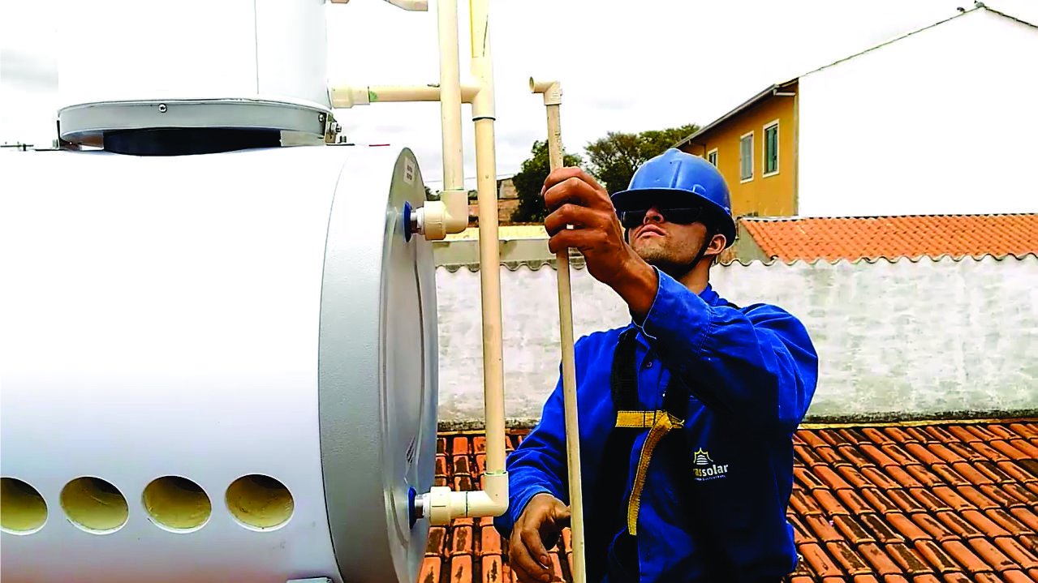
Componentes
Nenhum sistema funciona puramente com caixa d´água, reservatório e coletor. A boa utilização e dimensionamento dos componentes de apoio é peça chave para um sistema completo, funcional e com todas as vantagens apresentadas anteriormente.
A configuração dos equipamentos ajuda ao funcionamento, seja de forma mais simples ou mais complexa, de toda essa estrutura que chamamos de sistema de aquecimento.
Esse funcionamento consiste na água sair da caixa d’agua, ser direcionada ao reservatório e em seguida é direcionada pela tubulação até os coletores de volta ao boiler, até a alimentação, e durante toda essa trajetória conta-se com peças fundamentais para garantir que o trabalho realizado seja exatamente este, sem perdas térmicas ou de energia, ou com riscos à segurança de todos os envolvidos.

Slide 19
Entendendo a circulação forçada Ao determinar que a condição da instalação é, de fato, o de circulação forçada, acrescentamos dois componentes ao sistema, a bomba de circulação e o controlador diferencial de temperatura.
Também chamada circulação por gravidade, é um fenômeno que independe do tipo de sistema (alta pressão, baixa pressão, nível e/ou anodo/WT), e ocorre em contraste à circulação por gravidade. Quando existe um alinhamento da caixa d'água abaixo do reservatório e dos coletores acima do reservatório, encontrando dificuldade para se alinhar ao fluxo gravitacional corrente, utilizamos a circulação forçada.
Em uma situação ideal, chamada circulação por gravidade ou circulação por termosifão, a água fria é enviada da caixa d’água para o reservatório, que envia a água, ainda fria, para o aquecimento dos coletores. Esse segundo envio, do boiler para os coletores, é auxiliado pela gravidade, sem necessidade de maior força de trabalho para execução, conforme mostra esquema a seguir.

Slide 20
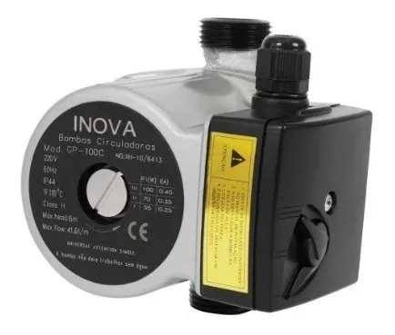
Bomba de circulação
Com a circulação forçada, o movimento da água no circuito fechado é forçado por esta bomba. A bomba de circulação move artificialmente a água quente para o ponto mais alto do circuito fechado, lutando contra a gravidade, para garantir que a água chegue aos coletores. Para o fornecimento da bomba que utilizamos, a GP100, contamos com a Inova.

Slide 21
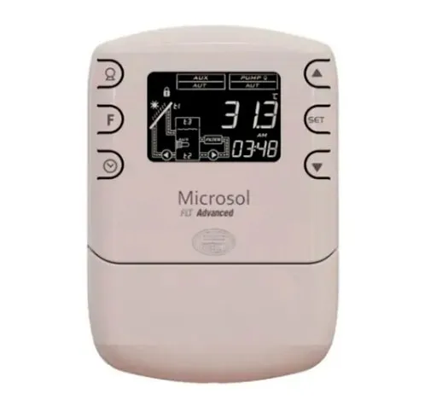
Controlador diferencial de temperatura (CDT)
Contamos com a Full Gauge e a Osmag para o fornecimento deste material. Disponível em vários tipos e modelos, a depender do uso e, principalmente, da quantidade de sensores, garantem o rendimento do sistema de aquecimento, evitam o congelamento dos tubos durante o inverno e controlam o superaquecimento. Podem até mesmo monitorar as temperaturas de seus sensores espalhados por áreas do sistema (como a saída do boiler e a chegada no fim da alimentação, por exemplo), ou programar e configurar eventos diários e semanais de acordo com a aplicação e demanda, e tantos outros recursos, tudo em tempo real e à distância por aplicativos (Sitrad PRO).
Sua função principal, no entanto, é acionar a bomba de circulação através do diferencial de temperatura entre os coletores e o reservatório. Em outras palavras, se a água presente nos coletores apresentar uma temperatura de 50oC, e a do reservatório 25oC, o CDT que estiver configurado para tal irá identificar esta condição de diferença entre os dois componentes e acionar a bomba de circulação para que a água mais fria saia dos reservatórios e alimente o sistema de aquecimento solar através dos coletores, de modo a aquecer a água e nivelar a diferença de temperatura. O CDT também pode ser comandado a acionar quando a água no reservatório estiver abaixo dos 37oC, por exemplo, ou, com mais alguns sensores, se um ponto de alimentação em uma casa (tal como um chuveiro) apresentar uma temperatura a menos de 45°C.

Slide 22
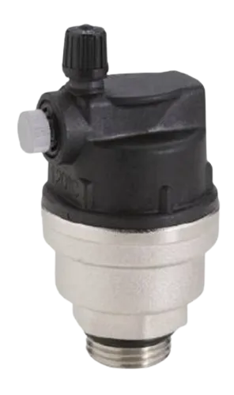
Válvula purgadora de ar
Em instalações hidráulicas e de placas solares de uma forma geral, é fundamental eliminar o ar de seu interior para garantir o desempenho contínuo e eficiente do sistema. Por isso, a instalação deste componente se prova uma solução bastante simples, porém altamente eficaz, que reduz os efeitos indesejados na tubulação (tal como entrada de ar), e inibe o desgaste dos dispositivos presentes no sistema. Para suprir as diferentes necessidades de aplicação, a válvula eliminadora ar está disponível no mercado em medidas variadas, como 1/2” e 3/4".
A instalação de uma válvula eliminadora ar deve ser feita nos locais mais elevados de uma rede hidráulica ou solar, a fim de garantir a plena eficiência de todo o sistema. Dessa forma, este tipo de válvula é ideal para redes sujeitas a formações de bolhas de ar, as quais são geralmente causadas em razão do formato da tubulação. É um componente relativamente barato quando comparado a outros do sistema.

Slide 23
Bomba pressurizadora
É um tipo de bomba cuja função é aumentar a pressão d’água quando ela é inexistente ou demasiado fraca para utilização. Ele funciona de modo a garantir mais conforto aos seus usuários, através de banhos com temperatura agradável, boa vazão e pressão de água.
O bom funcionamento de um sistema de aquecimento depende da pressão em metros de coluna d’água (m.c.a.). A pressão consiste na distância entre o fundo da caixa d’água e o ponto de consumo, podendo este ser o chuveiro, a pia da cozinha ou a do banheiro, a piscina ou outro lugar onde a água quente pode ser mais benéfica ao consumidor final.
São diversos os tipos de pressurizador e suas aplicações, e sua escolha irá depender da vazão necessária, potência, nível de conforto, dentre outras variáveis. Para um sistema de aquecimento solar residencial, geralmente isto é definido pela quantidade de banheiros e pontos de utilização de água quente (digamos, uma lavanderia), onde, dependendo do uso simultâneo, pode exigir uma vazão menor ou maior, e a potência do pressurizador deve ser suficiente até mesmo para o pior cenário possível.
Por exemplo:em uma casa com 3 banheiros, em uma família de 5 pessoas, composta por um pai, uma mãe e três crianças, os três filhos cheguem ao mesmo tempo da escola. Enquanto eles se dirigiam ao banho, um dos responsáveis recolheu as roupas e levou à lavanderia, e o outro vai para a cozinha iniciar os preparativos para o jantar. Neste caso, o consumo de água, especialmente o de água quente, será bem elevado, e todos eles devem ser alimentados de modo a não terem suas atividades interrompidas. Ao mesmo tempo, uma família composta por 2 pessoas, por exemplo, teria um comportamento de consumo bem diferente.
Antes de se adquirir qualquer um deles, é importante a avaliação do técnico especializado. Ele também é classificado em tipos.

Slide 24
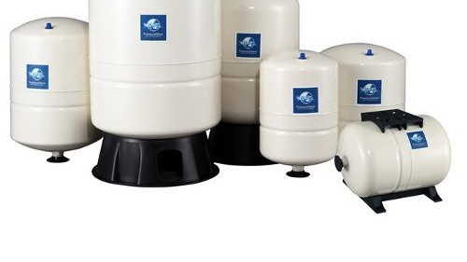
Vaso de expansão
Um vaso de expansão é um recipiente metálico, normalmente de aço, com duas entradas: uma para o fluido (água ou mistura de água com glicol) e outra para um gás (nitrogênio, azoto ou ar comprimido). Estas entradas situam-se em extremidades opostas e são divididas no interior do recipiente por uma membrana flexível (feita de butilo ou borracha sintética entre outras), que separa o recipiente em duas metades; uma contém um gás a uma pressão pré-definida pelo fabricante e a outra metade contém o fluido pressurizado. Os vasos de expansão estão disponíveis no mercado em versões de 2, 5, 8, 12, 18, 24, 35, 50, 80, 105, 150, 200, 250, 300, 400, 500 e 600 litros, estando a dimensão do vaso de expansão diretamente ligada à dimensão do circuito no qual ele vai ser aplicado. Ele é disponível nas opções vertical e horizontal. Trabalhamos com os vasos de expansão de 24L e de 35L vertical da Rowa.
A função dos vasos de expansão é de compensar o aumento do volume da água provocado pelo aumento da temperatura e pressão. Como os circuitos são fechados, este aumento pode danificar os sistemas e até provocar a sua explosão, assim este dispositivo se faz necessário para absorver estas variações de pressão. As situações mais extremas verificam-se nos sistemas solares, quando ocorre a vaporização do fluido térmico nos coletores, devido à elevada radiação térmica durante períodos extensos de tempo. Os vasos de expansão minimizam estes problemas e possibilitam também a acumulação de alguma reserva de fluido térmico. Este fluido é introduzido no circuito primário sempre que houver libertação de fluido térmico pelas válvulas de segurança.

Slide 25
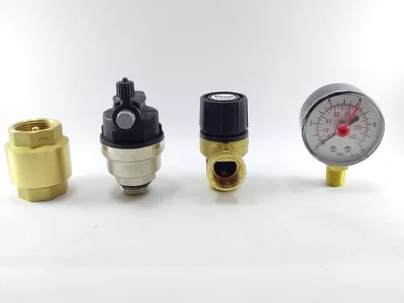
Conjunto de válvulas de segurança com manômetro
O conjunto de válvulas de segurança serve para proteger tanto os usuários quanto os equipamentos, de água, vapor ou até mesmo outros componentes químicos. O alívio da válvula de segurança é automático e rápido. Ele é composto por três válvulas principais (esquerda), mais o manômetro (direita), que é o regulador de pressão. Ele pode assumir diversas formas, a depender da necessidade da instalação.

Slide 26
Material hidráulico
O material hidráulico é o que faz o projeto ser, de fato, um sistema. Sem ele, reservatório, vaso de expansão, coletores e todos os equipamentos seriam apenas partes isoladas. É a ligação de um componente ao outro, garantindo seu bom funcionamento, e o caminho de passagem para todo o fornecimento de água da casa. Apesar de sua instalação ser relativamente simples, ele necessita de atenção e alguns cuidados para que todo o conjunto funcione corretamente, sem causar danos e sobrecargas aos equipamentos. Quando mal executado, o sistema pode gerar desperdício de água e danos à estrutura, além de representar riscos à segurança.
A principal diferença entre as instalações de encanamento tradicionais com a de aquecimento solar está no tipo de tubulação que é utilizado. Caso o material dos tubos não seja adequado para transportar a água quente, ele pode derreter, causando uma série de problemas futuros. Hoje, no mercado, é possível encontrar condutores de CPVC (policloreto de vinila clorado, como a linha Aquatherm da Tigre), de cobre, de PPR (polipropileno copolímero random, como os da Amanco). Nós trabalhamos com o CPVC.

Slide 27
Material elétrico
Por mais que o sistema de aquecimento solar tenha como premissa a economia de energia no fornecimento de água quente, existem situações em que o conjunto necessita de apoio elétrico, como, por exemplo, em longos períodos em que a radiação solar não é tão presente. O reservatório conta com outro uso: além do sistema solar, pode ser usado em modo totalmente elétrico para produção e reserva de água quente. Para seu apoio ao solar e/ou funcionamento elétrico, conta com alguns componentes auxiliares, como resistência, eletrodutos e outros.

Slide 28
Mão de obra
Abertura e içamento de telhado: Quando o local destinado ao reservatório é de difícil acesso, e este não pode ser transportado pelas vias comuns, é feito um procedimento complexo onde a abertura é criada por via externa, e o boiler é içado até o local.
Suporte de fixação de coletores: Alguns telhados não são capazes de fazer o encaixe direto dos coletores, sendo necessário um suporte de fixação, geralmente em alumínio, para o apoio.
Circulação forçada: O local do reservatório e dos coletores varia de acordo com a configuração do local, logo o tipo de circulação, se forçada ou por termosifão, é determinado em campo.
Tipo de sistema:Pode ocorrer que o que se imagina não possa ser aplicado, como por exemplo um projeto inicialmente de baixa pressão se tornar um sistema de alta pressão pelo local não ter as condições esperadas para a execução do primeiro.
Reajuste de uma instalação irregular: Grande parte do que o técnico se depara ao realizar a visita é a existência de uma instalação feita anteriormente por mão de obra não qualificada, um fenômeno muito comum onde se faz o aproveitamento de um mesmo pedreiro, empreiteiro ou técnico para a colocação deste sistema que este não possui o treinamento e competência para realizar, mas a mão de obra acaba sendo mais barata em alguns casos. Isto ocasiona não só problemas sérios de segurança, principalmente quando se fala em variação de pressão, mas também o não funcionamento correto do sistema, logo o investimento feito pelo cliente se torna inútil, pois a maior parte, se não todo o aquecimento de água acaba sendo feito pela resistência elétrica, e não solar, ou ele não está produzindo com a eficiência que poderia, ou os componentes podem ser danificados.
Problemas no aquecimento ou não funcionamento do sistema / substituição de peças: Quando o sistema cessa a produção de água quente, ou verifica-se que a economia que se tinha anteriormente parou de acontecer, o técnico é acionado para verificar o problema. A mão de obra é, portanto, determinada no ato, e são substituídas peças específicas para que o sistema volte a produzir como antes.
É a execução do serviço de instalação. Existe o cenário ótimo, como também situações onde adaptações precisam ser feitas, ou ainda serviços que consistem em reparar antigos erros de instalação. A visita técnica é a avaliação maior do tipo de serviço que precisa ser realizado. Por mais que o vendedor faça um contato prévio com o cliente e tenha uma ideia, muitos pontos precisam ser definidos antes de se chegar a uma conclusão segura.
Alguns exemplos de elementos inclusos em mão de obra que dificilmente passam pelo prognóstico são:

Slide 29
O primeiro contato Fazemos uma ligação onde apresentamos a nossa empresa, questionamos/confirmamos algumas informações O objetivo da ligação é sempre obter o máximo de dados possíveis para cotação, e agendar a visita técnica Com as informações que conseguimos, podemos fazer uma proposta inicial para apresentação antes da visita técnica
Quantas pessoas há na residência?
Quantos banheiros há na residência?
A água é de concessionária (CEDAE) ou poço/nascente?
Tem tubulação própria para água quente em casa?
*Endereço/e-mail/informações do cliente caso não tenha

Slide 30
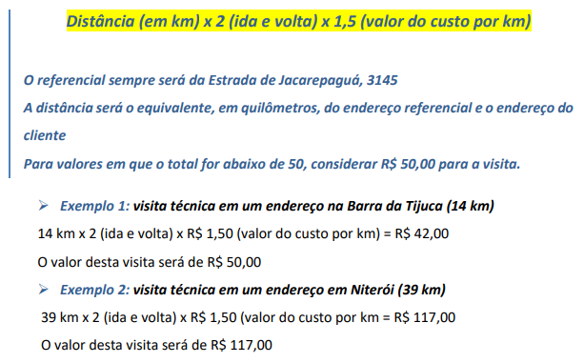
Cálculo da visita técnica Como assim? Para toda visita fazemos uma cobrança, posteriormente abatida do valor do serviço, para cobrir gastos de diária do técnico, deslocamentos, combustível, pedágios e tantos outros. Vale lembrar que a visita técnica também é um serviço, mesmo não sendo tão complexo como uma instalação. Por mais que o vendedor faça um contato prévio com o cliente e tenha uma ideia, muitos pontos precisam ser definidos antes de se chegar a uma conclusão segura.
O cálculo da visita técnica é feito por:

Slide 31
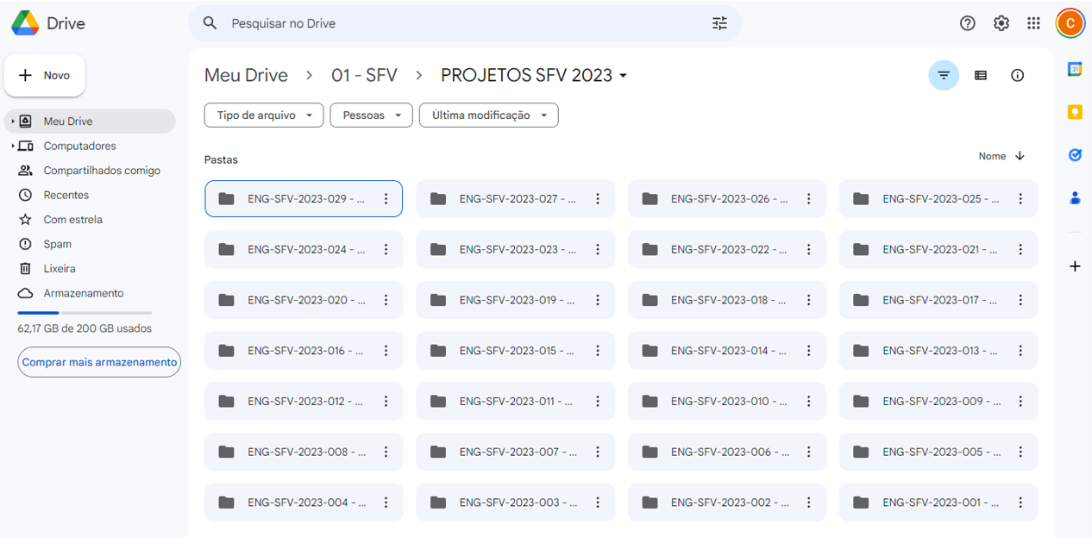
Todas as cotações ficam salvas no nosso Google Drive
Cada cliente tem sua pastinha ☺
SFV = sistema fotovoltaico
SAS = sistema aquecimento (banho)
PIS = sistema aquecimento (piscina)
MAN = manutenção

Slide 32
Assim, podemos resumir a nossa rotina em 6 passos principais:
Consultar a chegada de novos pedidos (pelo sistema, e-mails, mensagens etc.)
Fazer o primeiro contato, para obter informações, e agendar a visita técnica
Recolher as informações obtidas na visita pelo responsável técnico, e confirmar os dados, para assim montar a proposta
Elaborar a proposta e apresentar
Realizar a “venda”, auxiliando o cliente em eventuais dúvidas, e buscar fechar negócio
Aprovada a proposta, acordar forma de pagamento, agendar a data de instalação, e repassar os dados para o financeiro
*buscar sempre acionar o Ricardo para eventuais dúvidas ou dificuldades no processo, pois ele sempre vai dar o suporte necessário. Também consultar antes de firmar datas (visita, instalação etc), para evitar confrontos na agenda.

Slide 33

Obrigado!

